Slide 1
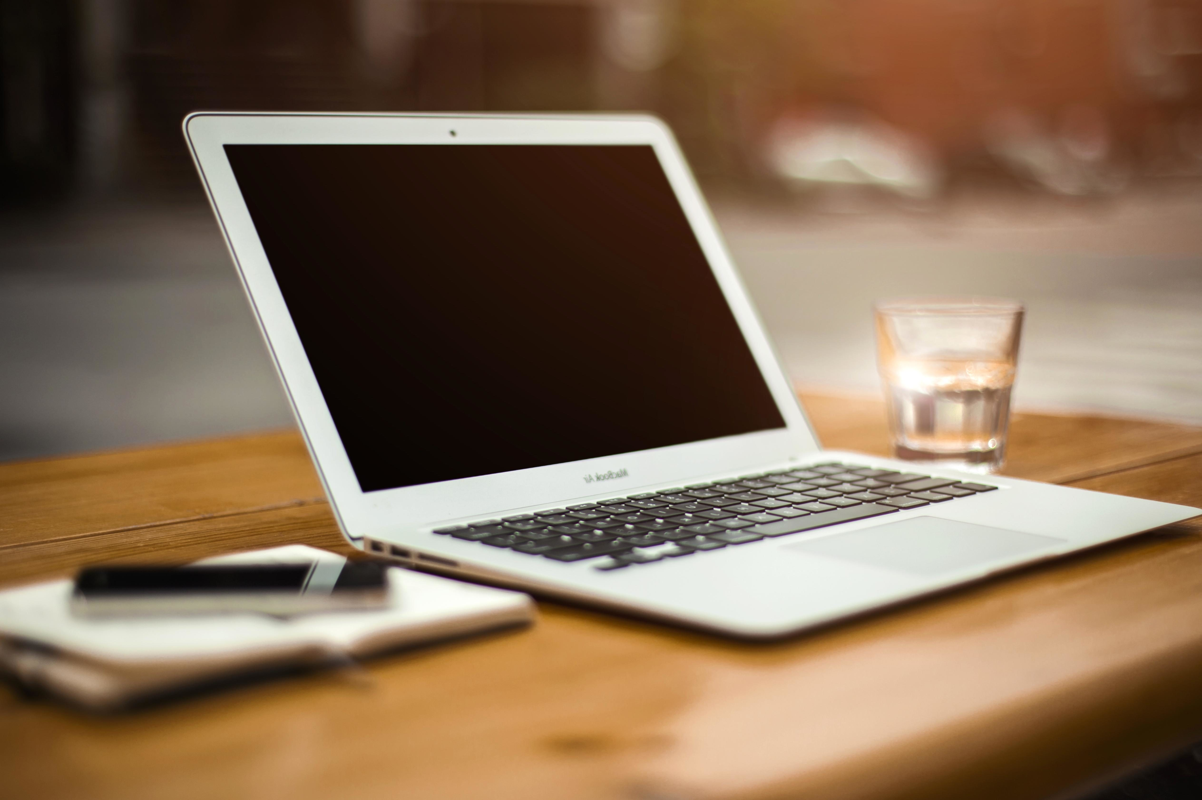
Introducción a los ordenadores
¿Qué es una computadora?
- Historia y evolución de las computadoras.
- Tipos de computadoras (PC, portátiles, servidores, etc.).
Hardware y software.

Slide 2
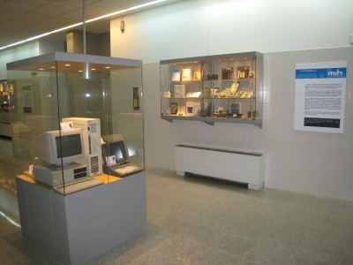

¿Qué es una computadora?
Un computador, computadora u ordenador es una máquina electrónica diseñada para procesar, almacenar y realizar cálculos de datos de manera automatizada, siguiendo un conjunto de instrucciones específicas, conocidas como programas.

Slide 3
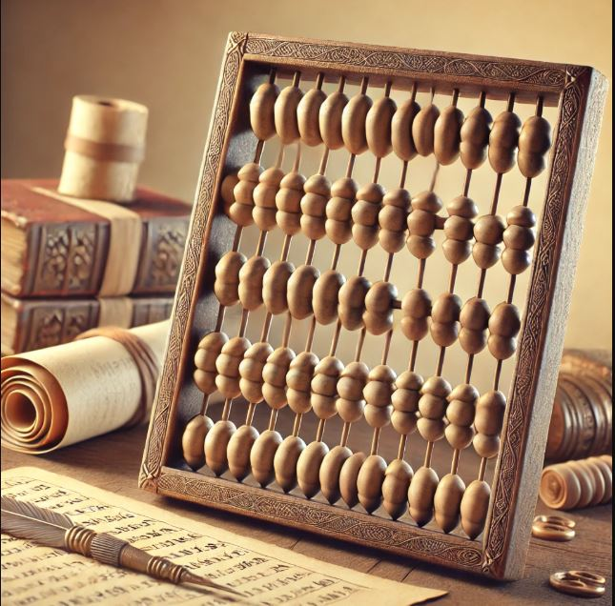
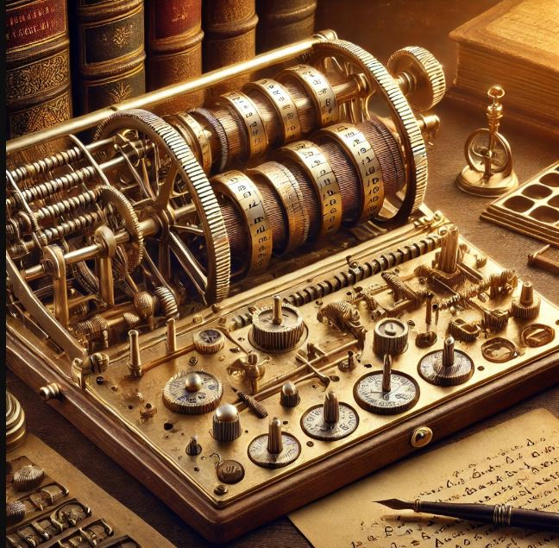
Historia y evolución de las computadoras
Todo comenzó con dispositivos mecánicos simples, como el ábaco, utilizado desde hace miles de años para realizar cálculos básicos.
Luego más tarde en el siglo XVII, Blaise Pascal y Gottfried Leibniz desarrollaron máquinas calculadoras mecánicas que allanaron el camino hacia herramientas más sofisticadas.

Slide 4
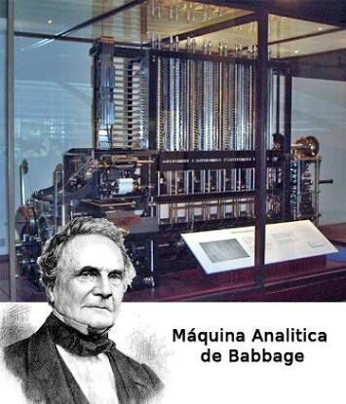
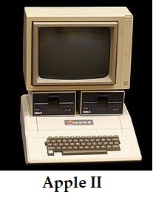
Historia y evolución de las computadoras
En el siglo XIX, Charles Babbage diseñó la Máquina Analítica, considerada el precursor de las computadoras modernas, aunque nunca llegó a construirse completamente en su tiempo. Ada Lovelace, colaboradora de Babbage, escribió los primeros algoritmos, convirtiéndose en la primera programadora de la historia.
En los años 1950 y 1960, la invención de los transistores y circuitos integrados permitió la creación de computadoras más pequeñas, rápidas y eficientes. En los años 1970, surgieron las microcomputadoras, como el Apple II y el IBM PC, que hicieron posible el uso personal de estas máquinas.

Slide 5
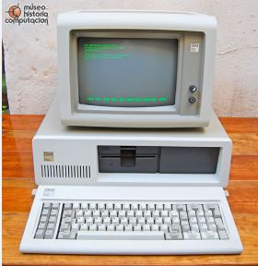
Historia y evolución de las computadoras
El lanzamiento del IBM PC en 1981 y la popularización de computadoras personales como el Apple II transformaron la informática en algo accesible para hogares y empresas. Este período también vio la aparición de sistemas operativos como MS-DOS y, más tarde, Windows y macOS, que simplificaron el uso de estas máquinas.
En las últimas décadas, el desarrollo de los microprocesadores y tecnologías como internet, la computación en la nube y la inteligencia artificial ha llevado a computadoras increíblemente rápidas y portátiles, como laptops, tabletas y teléfonos inteligentes.

Slide 6
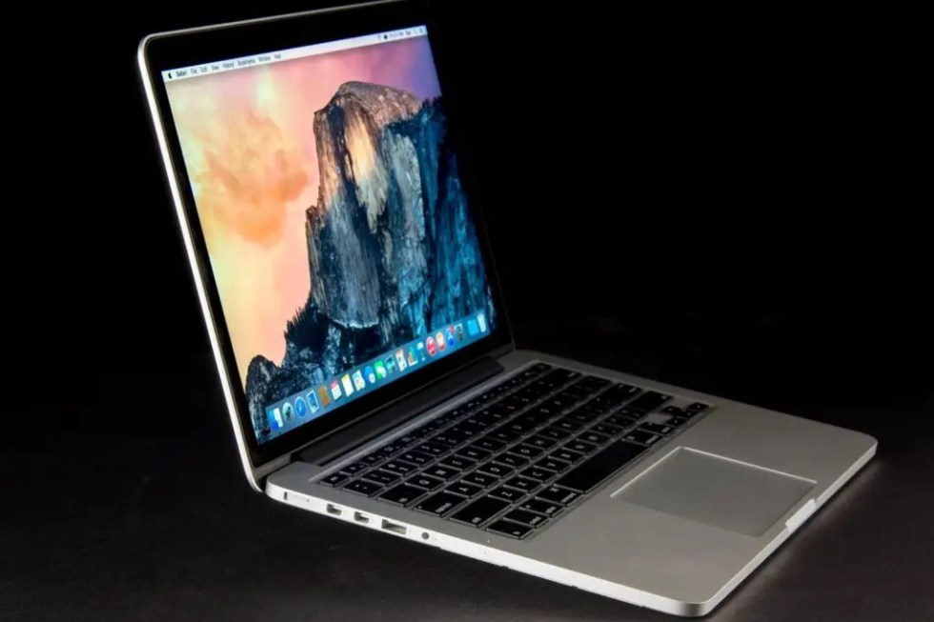
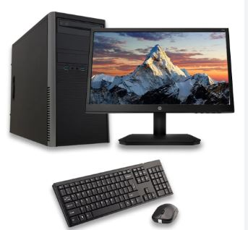
Tipos de computadoras
Computadoras de escritorio (PC - Personal Computer):
Diseñadas para uso individual en hogares u oficinas. Sus componentes principales son: monitor, teclado, ratón, CPU.
Tienen una alta capacidad de personalización y rendimiento y sus usos más comunes son: trabajo, juegos, navegación por internet, creación de contenido, etc.
Computadoras portátiles (laptops o notebooks):
Son compactas y fáciles de transportar, todos sus componentes están integrados en una sola unidad.
Usos comunes: trabajo móvil, estudios, entretenimiento.

Slide 7
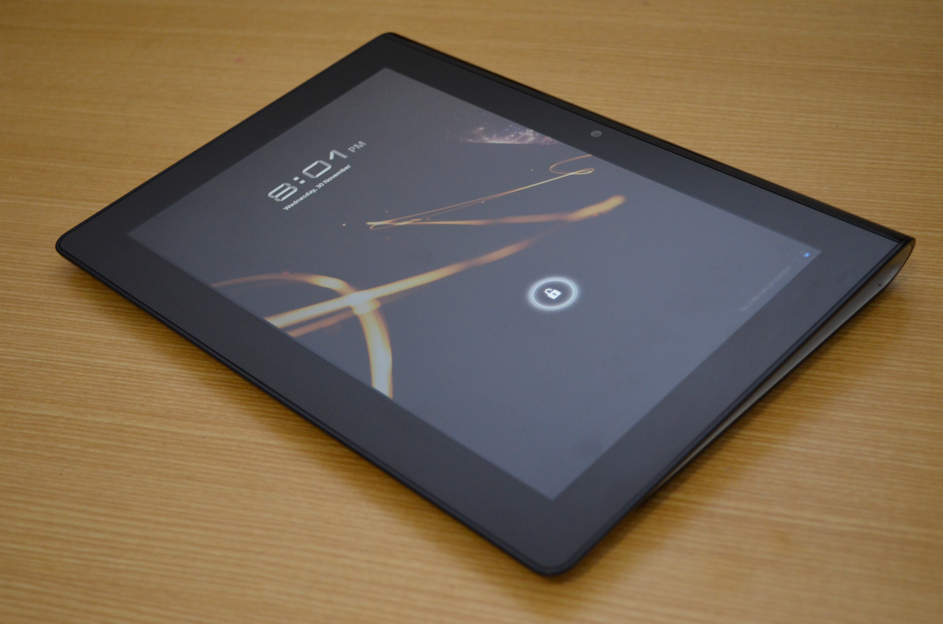
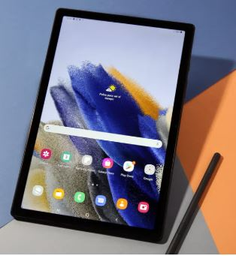
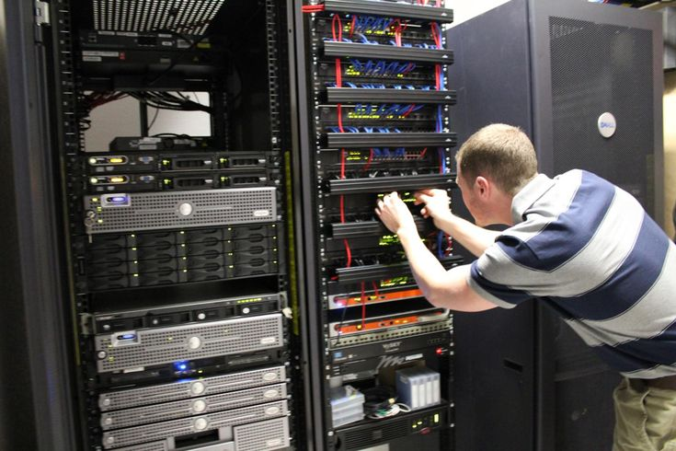
Tabletas (tablets):
Computadora portátil en el que se puede interactuar a través de una pantalla táctil o Multitáctil, el usuario, puede utilizar una pluma stylus para trabajar con el ordenador sin necesidad de teclado físico, o mouse. Sus usos más comunes: lectura, navegación, aplicaciones de entretenimiento, uso escolar.
Ejemplos: iPad, Samsung Galaxy Tab, entre otros.
Tipos de computadoras
Servidores:
Computadoras especializadas diseñadas para gestionar, almacenar y distribuir datos en una red.
Usadas en empresas, centros de datos y servicios en la nube.
Ejemplos: servidores web, servidores de correo, servidores de archivos.

Slide 8
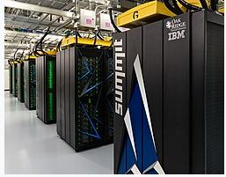
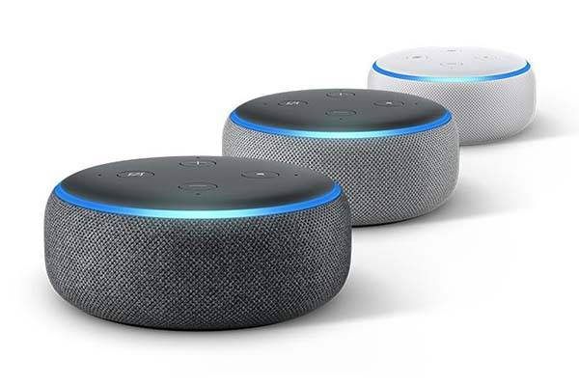
Supercomputadoras:
Extremadamente potentes, usadas para cálculos complejos.
Empleadas en investigaciones científicas, modelado del clima, inteligencia artificial, etc.
Ejemplo: Summit (una de las supercomputadoras más rápidas del mundo).
Tipos de computadoras
Computadoras integradas:
Integradas en otros dispositivos o sistemas para realizar tareas específicas.
Ejemplos: Consolas de videojuegos que son computadoras diseñadas específicamente para videojuegos (PlayStation, Xbox, Nintendo Switch).
Sistemas de sonido y entretenimiento en el hogar: Controlan altavoces inteligentes y asistentes virtuales como Alexa o Google Home.

Slide 9
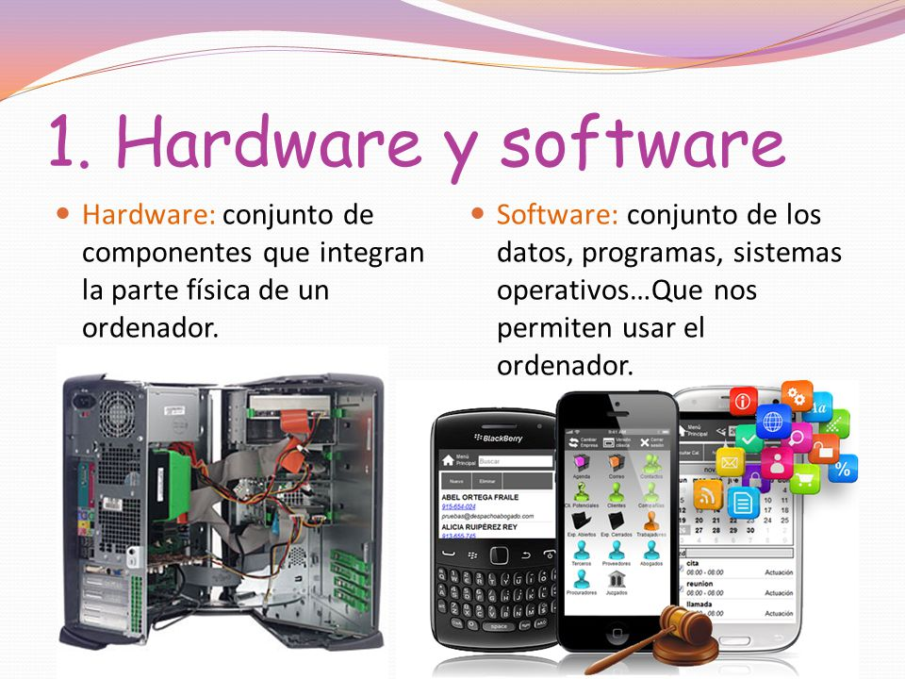

Slide 10
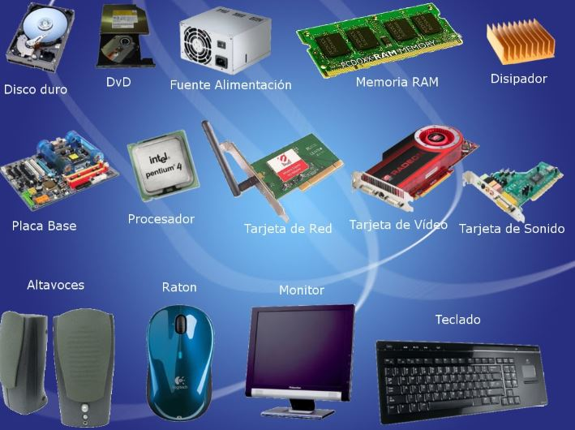
HARDWARE

Slide 11
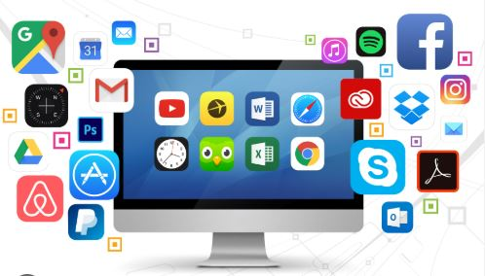
SOFTWARE

Slide 12
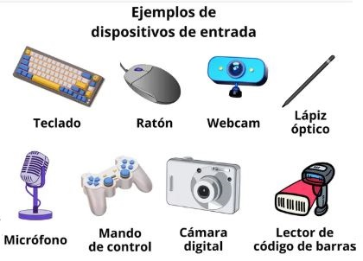
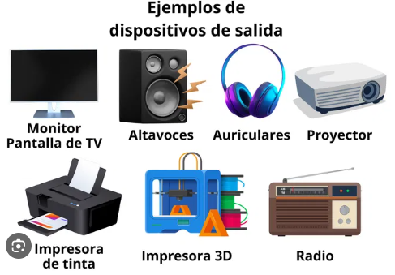
Un periférico de entrada son todos aquellos dispositivos que permiten introducir datos o información en una computadora para que ésta los procese u ordene.
PERIFÉRICOS
Un periférico de salida es un dispositivo externo que se conecta a una computadora o sistema informático y tiene la función de recibir datos procesados para presentarlos al usuario en una forma comprensible.

Slide 13


